Slide 1
ФІНАНСОВІ РЕСУРСИ
МІСЦЕВИХ ОРГАНІВ ВЛАДИ
ТЕМА-4
Литвинчук Ірина Вікторівна, к.е.н., доцент
Житомир – 2025

Slide 2
ПЛАН
4.1. Поняття фінансової автономії ОМС.
4.2. Суть і склад фінансових ресурсів ОМС.
4.3. Характеристика доходів місцевих бюджетів.
4.4. Місцеві позики в Україні.
4.5. Характеристика місцевих податків і зборів (ДОПОВІДЬ).

Slide 3
4.1. Поняття фінансової автономії ОМС
Фінансова незалежність органів місцевого самоврядування – це незалежність їх від загальнодержавних органів влади у прийнятті певних рішень щодо місцевих проблем і головне – забезпечення їх вирішення відповідними коштами.
Головна ознака фінансової незалежності – володіння і самостійне розпорядження фінансовими ресурсами, розмір яких відповідає функціям і завданням, що покладаються на органи місцевого самоврядування. Такі фінансові ресурси необхідні для реалізації намічених цілей і програм соціально-економічного розвитку території відповідно до обраних пріоритетiв. Систему місцевих фінансів кожен місцевий орган влади створює сам. Він обирає її модель, внутрішню структуру, визначає співвідношення між окремими елементами.
Підґрунтям правової та організаційної самостійності органів місцевого самоврядування є матеріальна і фінансова основа, до складу якої належать: рухоме і нерухоме майно, доходи місцевих бюджетів, інші кошти, земля, природні ресурси, що є у комунальній власності територіальних громад, а також об’єкти їх спільної власності, що перебувають в управлінні ОМС.

Slide 4
Основні складові фінансової незалежності, закріплені у чинному законодавстві:
– самостійність розробки, розгляду, затвердження і виконання місцевих бюджетів; внесення змін до місцевих бюджетів;
– встановлення місцевих податків і зборів та розмірів їх ставок у межах, визначених законодавством;
– здійснення місцевих запозичень;
– отримання позик з інших місцевих бюджетів та інших джерел;
– передача коштів з відповідного місцевого бюджету до інших місцевих бюджетів;
– розміщення належних органам місцевого самоврядування коштів у банках, отримання відсотків від їх доходів із зарахуванням до доходів місцевих бюджетів;
– утворення цільових фондів у складі спеціального фонду відповідного місцевого бюджету;
– розпорядження комунальним майном;
– встановлення в порядку і в межах, визначених законодавством, тарифів на послуги, які надаються підприємствами та організаціями комунальної власності;
– право створення комунальних банків та інших фінансово-кредитних установ.

Slide 5
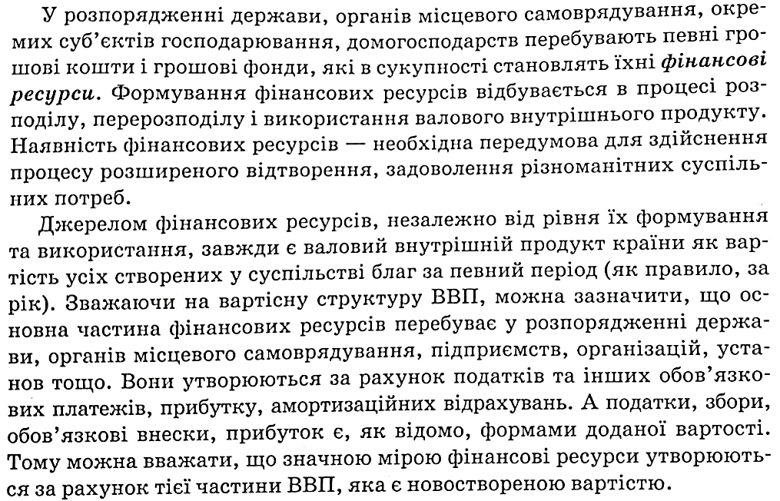
4.2. Суть і склад фінансових ресурсів ОМС

Slide 6
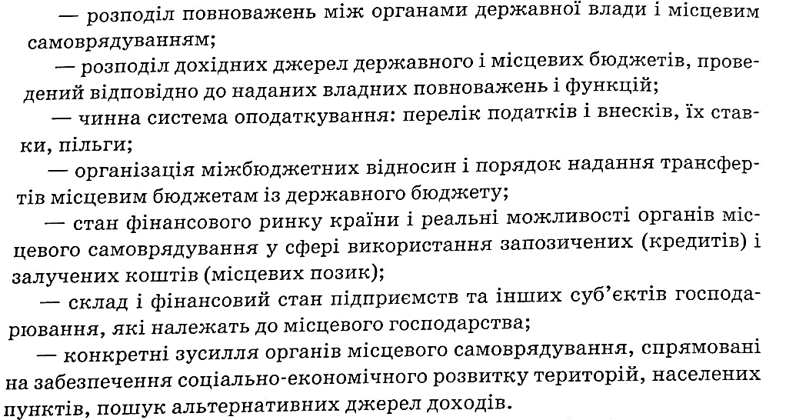
На обсяги фінансових ресурсів ОМС впливає багато чинників, головні серед яких наступні:

Slide 7
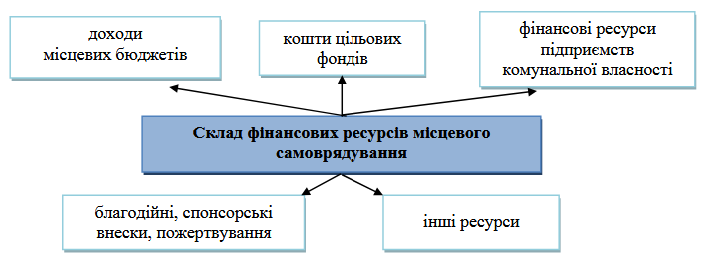
Об’єктом і реальним вираженням місцевих фінансів є фінансові ресурси органів місцевого самоврядування, а суб’єктами економічних відносин, в процесі яких вони формуються, розподіляються і використовуються, є територіальна громада та органи місцевого самоврядування, які діють від її імені та в її інтересах, державні органи влади, юридичні та фізичні особи.

Slide 8
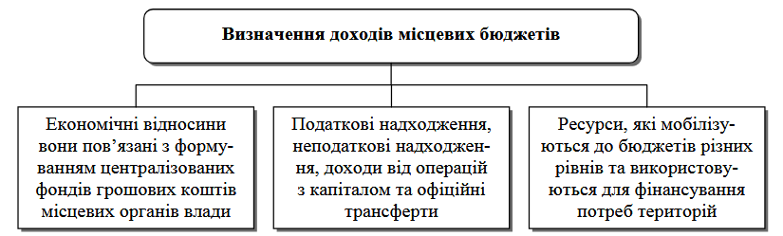
4.3. Характеристика доходів місцевих бюджетів

Slide 9
Відповідно до статті 9 Бюджетного кодексу України доходи місцевих бюджетів класифікуються за такими групами:
1) податкові надходження;
2) неподаткові надходження;
3) доходи від операцій з капіталом;
4) трансферти;
Податковими надходженнями визначаються встановлені законами України про оподаткування загальнодержавні і місцеві податки, збори та інші обов’язкові платежі.
Неподатковими надходженнями визнаються:
1) доходи від власності та підприємницької діяльності;
2) надходження від штрафів та фінансових санкцій;
3) інші неподаткові надходження;
4) власні надходження бюджетних установ.
Доходи від операцій з капіталом включають надходження від продажу основних засобів, державних запасів товарів, землі і нематеріальних активів.
Трансферти – це кошти, одержані від інших органів державної влади, органів влади АРК, органів місцевого самоврядування, інших держав або міжнародних організацій на безоплатній та безповоротній основі.

Slide 10
За економічною природою доходи поділяють на:
– власні,
– закріплені,
– регульовані,
За економічною природою власні доходи місцевих бюджетів – це доходи, які формуються внаслідок дій і рішень, прийнятих місцевими органами самоврядування.
Власними можна вважати лише такі доходи місцевих бюджетів, які одночасно задовольняють такі вимоги:
– вони є територіально локалізованими,
– безпосередньо залежними від діяльності органів місцевої влади, які повністю їх контролюють і використовують на свій розсуд.
Закріпленими є доходи, які на довготривалій основі передаються до місцевих бюджетів у повному обсязі або у визначеній, єдиній для усіх бюджетів частині. Враховуються при визначенні обсягу міжбюджетних трансфертів. За своєю сутністю це загальнодержавні податки, збори або доходи, які традиційно формують дохідну частину місцевих бюджетів (податок з доходів фізичних осіб, плата за ліцензії та торгові патенти тощо).
Регульовані доходи – це також одна з форм доходів, що передаються центральною владою місцевим органам влади або з бюджетів територій вищого адміністративного рівня до бюджетів територій нижчого адміністративного рівня.
Порядок передачі та розміри регульованих доходів в Україні щороку встановлюються в законі про Державний бюджет. Порядок регулювання доходів місцевих бюджетів визначається також рішеннями органів влади вищого територіального рівня щодо органів влади нижчого територіального рівня.

Slide 11
4.4. Місцеві позики в Україні
Місцеві запозичення – це операції, пов’язані з отриманням бюджетом коштів на умовах повернення, платності та строковості, внаслідок яких виникають зобов’язання органів місцевого самоврядування перед кредиторами.
Ринок муніципальних позик, як складова фондового ринку України, наразі знаходиться лише на стадії свого розвитку. Україна відстає не лише від розвинених держав, а й від країн Центральної та Східної Європи в питаннях розвитку цього сегменту фондового ринку. Вивчення процесів розвитку ринку муніципальних позик в Україні дає можливість виокремити кілька етапів його становлення.

Slide 12
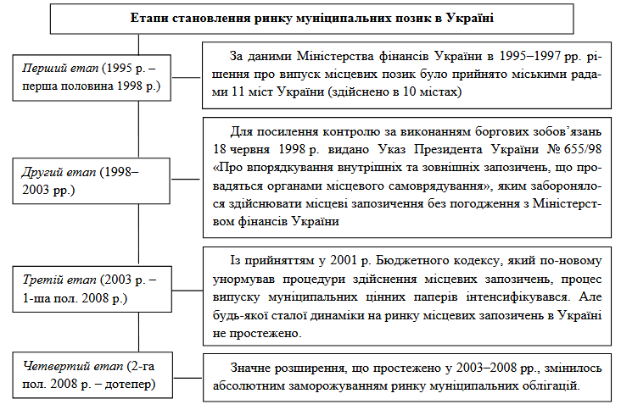

Slide 13
Основні проблеми, що перешкоджають становленню та розвитку ринку місцевих запозичень в Україні, є:
– скорочення попиту на муніципальні цінні папери через погіршення ліквідності фінансових посередників та недовіра населення до фінансових установ;
– зростання ризику несвоєчасного повернення та сплати платежів за борговими зобов’язаннями;
– низький рівень муніципального фінансового менеджменту;
– недостатня ліквідність і привабливість муніципальних облігацій порівняно з іншими борговими цінними паперами фондового ринку;
– низький рівень підготовки працівників відповідних структурних підрозділів органів місцевого самоврядування щодо проведення роботи з підготовки та забезпечення випуску цінних паперів;
– відсутність механізму захисту прав кредиторів із контролю за цільовим використанням позикових коштів;
– низький рівень управління коштами резервних фондів позик;
– відсутність ефективної системи моніторингу реалізації інвестиційних проєктів та оцінки величини кредитних ризиків за ними;
– відсутність прозорості інформації щодо діяльності емітентів.

Slide 14
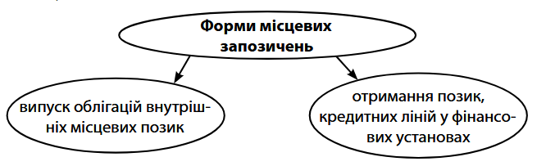
Інститут комунального кредиту відіграє особливу роль у фінансах місцевих органів влади.
Комунальний кредит – це сукупність економічних відносин між органами місцевого самоврядування, з одного боку, та фізичними і юридичними особами – з iншого боку, при яких місцеве самоврядування, як правило, виступає в ролі позичальника. Ці відносини базуються на умовах поворотності, платності та строковості.

Slide 15
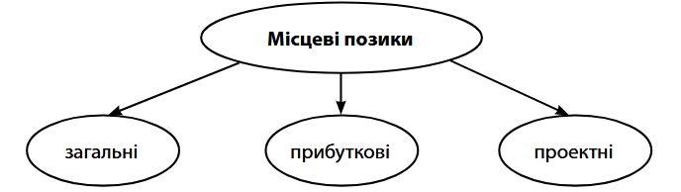
Комунальний кредит не слід ототожнювати з державним кредитом, при якому суб’єктом відносин виступає держава. Державні позики випускаються, як правило, з метою покриття бюджетного дефіциту, а місцеві – для фінансування інвестиційних проектів.
Основною причиною існування комунального кредиту є невідповідність між потребами органів місцевого самоврядування і реальними можливостями їх задоволення.

Slide 16
Загальні місцеві позики випускаються для обслуговування загальних та поточних потреб органів місцевого самоврядування, для фінансування проектів, які не приносять прибутків. Це – спорудження об’єктів у сферах науки, освіти, охорони здоров’я, офісних приміщень для органів місцевого самоврядування, благоустрій територій тощо.
Прибуткові позики випускаються під конкретний прибутковий проект, реалізація якого матиме відповідну грошову винагороду – прибуток.
Проектні місцеві позики використовуються для фінансування капіталомістких проектів, їх погашення проводиться за рахунок місцевих надходжень і коштів державного бюджету.
Обіг місцевих позик регулюється рішенням НКЦПФР «Про затвердження Положення про порядок здійснення емісії облігацій внутрішніх місцевих позик та їх обігу». (https://zakon.rada.gov.ua/laws/show/z0570-14#Text ).

Slide 17
Дякую за увагу!

